Slide 1
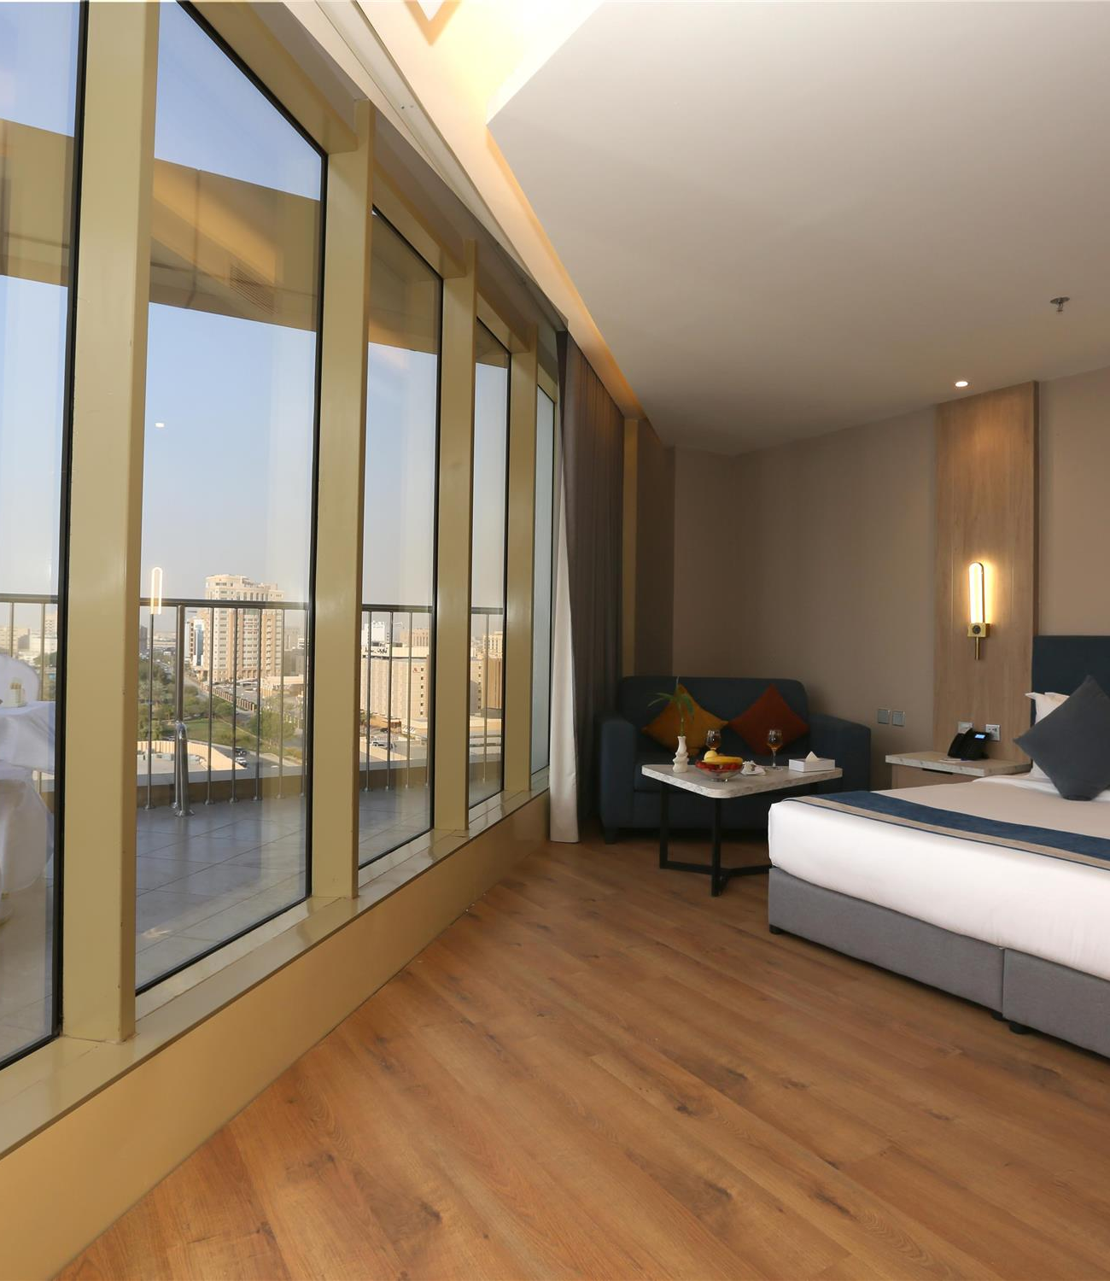

الخطة الاستراتيجية
للتسويق
بيست ويسترن بريمير الرياض
دراسة مكتبية موثقة وخطة تنفيذ لمدة 12 شهرًا
نسخة قرار أولية • 17 أكتوبر 2026
إعداد خاص لجمال السياني، مسؤول التسويق
Notes:
تستهدف هذه الوثيقة الإدارة والمالك ومسؤول التسويق. تبدأ فترة التنفيذ من تاريخ اعتماد الخطة، والأشهر المذكورة أشهر تشغيلية. الهوية البصرية مستمدة من الشعار الأصلي: الأحمر والأسود مع خلفية عاجية. الألوان المساندة اختيار تصميمي وليست دليل هوية رسميًا.

Slide 2
التوصية التنفيذية
اختبار لمدة 90 يومًا بسقف 119,700 ريال
التمركز المقترح: إقامة عملية مريحة في الرياض، تجمع الغرف الواسعة وخدمة الضيف مع خيارات للاجتماعات.
الأولوية للحجز المباشر وبيع الشركات. يبدأ الإعلان بعد تصحيح معلومات الفندق واختبار تأكيد الحجز.
سقف التشغيل الشهري 31,900 ريال، شامل احتياطي 10%، وتأسيس لمرة واحدة 24,000 ريال.
يعتمد التوسع على حجوزات مُقامة ومساهمة مالية موجبة. لا يُصرف السقف كاملًا لمجرد اعتماده.
BEST WESTERN PREMIER RIYADH 02
تقديرات إعداد • للاعتماد بعد مراجعة الإدارة
Notes:
جميع الأرقام في الميزانية تقديرات تخطيطية بالريال السعودي قبل الضريبة وليست عروض أسعار. تتطلب الخطة معرفة عدد الغرف المتاحة فعليًا وتكاليف التشغيل وأداء آخر 12 شهرًا. الميزانية السنوية القصوى في المسار الأساسي 406,800 ريال قبل الضريبة.

Slide 3
نطاق الدراسة ودرجة الثقة
حدود الاستنتاج | ما أمكن التحقق منه | المجال
يؤكَّد التصنيف الرسمي من الرخصة | الاسم والعنوان وصفحات العلامة | هوية الفندق
لم تُنفذ زيارة أو تجربة إقامة | غرف ومرافق وقاعات منشورة | المنتج
تتغير الأرقام ولا تمثل جميع النزلاء | لقطة تقييمات Booking مفهرسة | السمعة
اختلاف الفترات والعينات يمنع دمجها | إحصاءات 2024 و2025 وتقرير 2026 | السوق
لا تتوفر حسابات الفندق الداخلية | نماذج حسابية قابلة للتعديل | الأداء والميزانية
BEST WESTERN PREMIER RIYADH 03
مصادر: S01، S05، S06، S07، S08
Notes:
تاريخ إعداد الدراسة 17 أكتوبر 2026، وقد تعكس نتائج البحث نسخًا مفهرسة أقدم. لم يُتحقق من لوحة Google Business أو حسابات الإعلان أو PMS أو صلاحيات محرك الحجز. لا تدعي الدراسة تدقيقًا تشغيليًا أو مسحًا شاملًا لجميع منافسي الرياض.
S01 — Best Western | صفحة الفندق الرسمية
https://www.bestwestern.com/en_US/book/hotels-in-riyadh/best-western-premier-riyadh/propertyCode.76941.html
الموقع والخدمات والتعريف بالفندق. بيانات منشورة وليست معاينة ميدانية.
S05 — Booking.com | صفحة الفندق وتقييمات النزلاء
https://www.booking.com/hotel/sa/best-western-premier-riyadh.html
لقطة مفهرسة: 8.6 من 10، نحو 835 تقييمًا. ليست قراءة مباشرة لتقييمات Google.
S06 — وزارة السياحة | نتائج السياحة لعام 2024
https://mt.gov.sa/ar/media-center/news/ministry-of-tourism-saudi-arabia-tops-100-million-tourist-mark-for-the-second-year-in-a-row
116 مليون سائح محلي ووافد، 284 مليار ريال إنفاق، نمو 6% و11% على الترتيب.
S07 — الهيئة العامة للإحصاء | منشآت السياحة، الربع الأول 2025
https://stats.gov.sa/en/w/news/59
إشغال فنادق المملكة نحو 63% ومتوسط سعر يومي نحو 477 ريال. مرجع تاريخي وطني.
S08 — Knight Frank | سوق الضيافة السعودي، 21 يونيو 2026
https://www.knightfrank.com.sa/en/newsroom/article/2026/6/ksa-hospitality--religious-tourism-report
يناير–أبريل 2026: إشغال المملكة 63.4% والرياض 49.3%. تراجع RevPAR الرياض 18.3% سنويًا. تقرير تجاري وليس تعدادًا رسميًا.

Slide 4
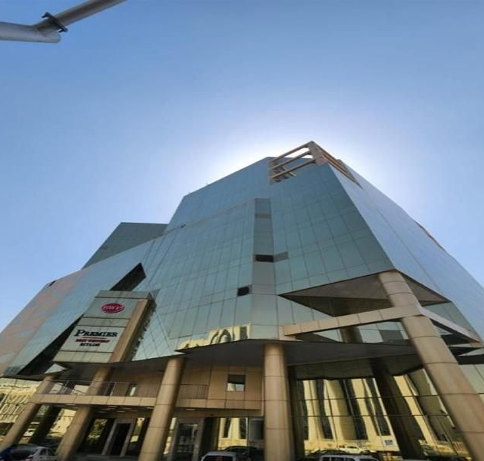
بطاقة الفندق
الاسم: Best Western Premier Riyadh، رمز الفندق لدى العلامة
76941.
العنوان المنشور: طريق الملك سعود، شارع الشيخ عبدالرحمن بن
حسن. تصفه العلامة بأنه في السليمانية.
تعلن صفحة الاجتماعات 264 غرفة. يستخدم النموذج هذا العدد
مؤقتًا إلى أن تؤكد الإدارة الغرف القابلة للبيع.
رقم الاتصال المنشور محليًا: 0533023000. يلزم اختبار الاتصال
وتوحيد الصيغة الدولية في القنوات.
BEST WESTERN PREMIER RIYADH 04
مصادر: S01، S04، P02
Notes:
الإحداثيات المحولة من رابط المستخدم نحو 24.6840133، 46.7095706. بعض القوائم تصنف الحي بطريقة مختلفة، لذلك تُعتمد خانة العنوان في الرخصة وGoogle قبل أي حملة محلية. لم تُثبت الدراسة تصنيف النجوم أو تاريخ الافتتاح.
S01 — Best Western | صفحة الفندق الرسمية
https://www.bestwestern.com/en_US/book/hotels-in-riyadh/best-western-premier-riyadh/propertyCode.76941.html
الموقع والخدمات والتعريف بالفندق. بيانات منشورة وليست معاينة ميدانية.
S04 — Best Western | الاجتماعات والفعاليات
https://www.bestwestern.com/en-us/book/hotel/riyadh/best-western-premier-riyadh/76941/meeting-events
264 غرفة منشورة و3 قاعات وسعات 15 و35 و85. بيانات المساحات متعارضة داخليًا.
P02 — صورة الواجهة | Traveloka
https://www.traveloka.com/en-en/hotel/saudi-arabia/best-western-premier-riyadh-9000008081679
صورة الفندق المنشورة في قائمة المنشأة.

Slide 5
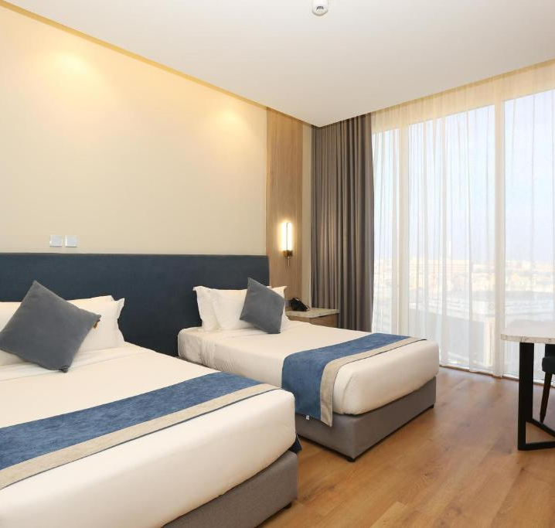
الغرف والأجنحة: أساس العرض
تعرض العلامة غرفًا قياسية وديلوكس وخيارات بانورامية وأجنحة
جونيور وعائلية.
تُستخدم صور كل فئة بالاسم الصحيح، مع توضيح اختلاف الإطلالة
والتجهيز بين الفئات.
التسويق المقترح: مساحة الغرفة وتجربة الإقامة، ثم الميزة
المناسبة لسبب الزيارة.
تحتاج الإدارة إلى تثبيت المساحات، إشغال البالغين والأطفال،
الأسرة الإضافية، وإتاحة الغرف المتصلة.
BEST WESTERN PREMIER RIYADH 05
مصادر: S02، S05، P03
Notes:
لا يُسوَّق وجود شرفة أو إطلالة في جميع الغرف بناء على صورة واحدة. الأسعار المفهرسة في صفحة سبتمبر قديمة وغير قابلة للاعتماد كسعر إطلاق. لا يُفترض أن الجناح العائلي مناسب لعدد محدد دون تأكيد سياسة الإشغال.
S02 — Best Western | الغرف والأسعار
https://www.bestwestern.com/en_US/book/riyadh/hotel-rooms/best-western-premier-riyadh/propertyCode.76941.html
أنواع الغرف. الأسعار المفهرسة تخص سبتمبر 2026 ولا تمثل عرضًا ساريًا.
S05 — Booking.com | صفحة الفندق وتقييمات النزلاء
https://www.booking.com/hotel/sa/best-western-premier-riyadh.html
لقطة مفهرسة: 8.6 من 10، نحو 835 تقييمًا. ليست قراءة مباشرة لتقييمات Google.
P03 — صور إضافية | Booking وTrip.com وTUI
https://www.trip.com/hotels/riyadh-hotel-detail-132960838/best-western-premier-riyadh/
الغرفة الثنائية: Booking. الردهة: Trip.com. المطعم: tui.ch، قائمة الفندق رقم 1515275. للاستخدام في الدراسة الداخلية، وتستبدل بأصول الفندق المرخصة قبل النشر الإعلاني.

Slide 6
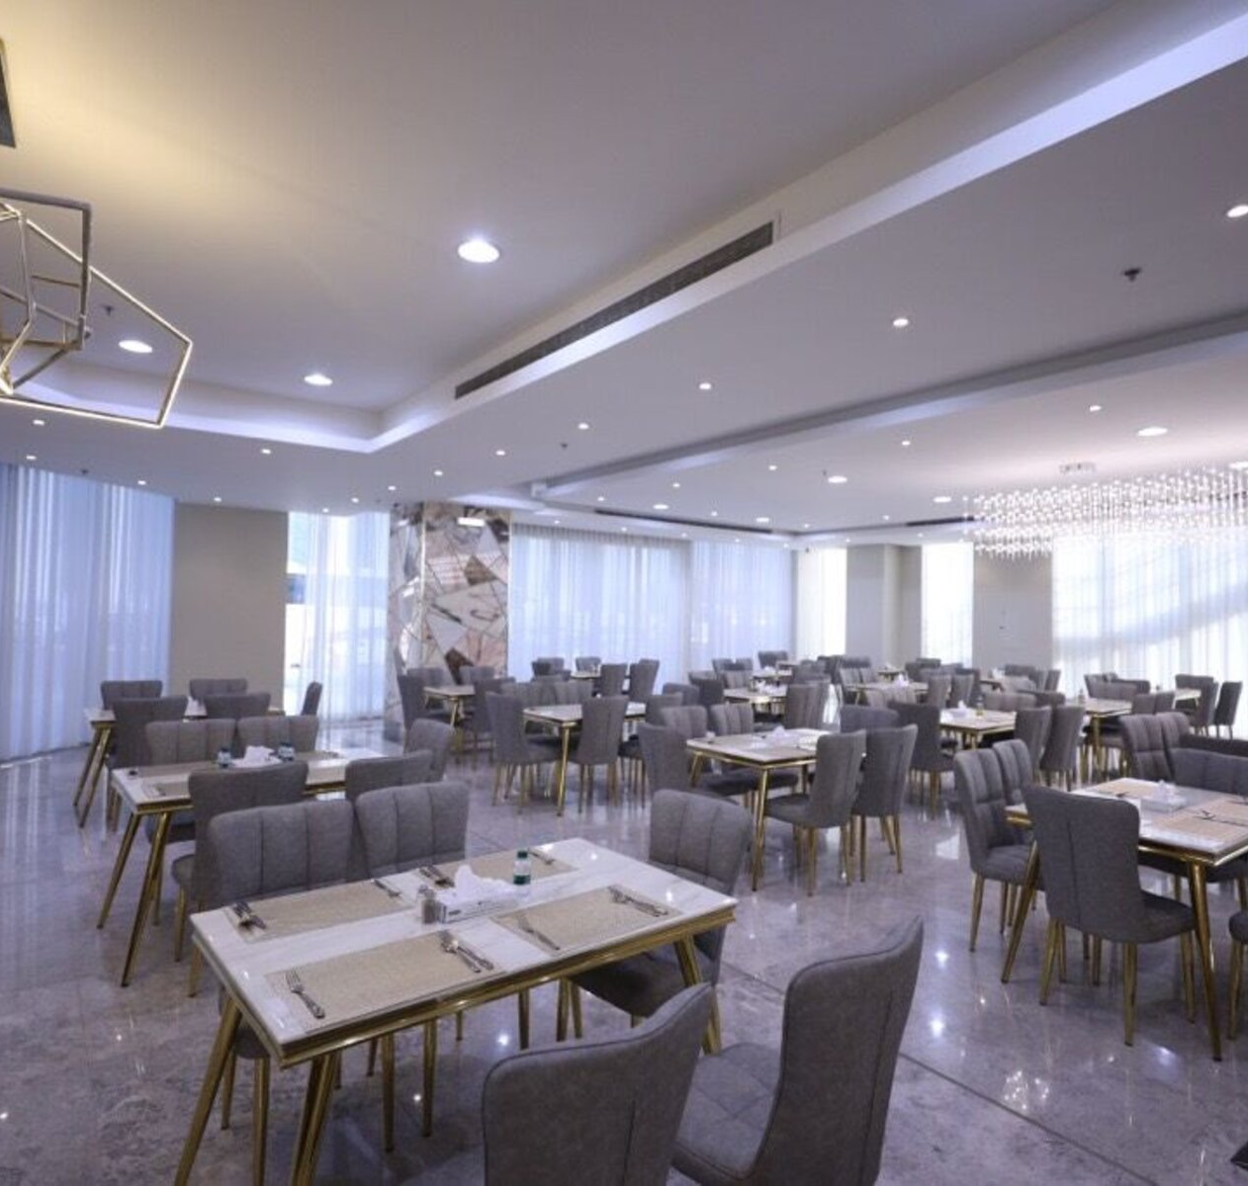
المرافق تتيح أكثر من مصدر إيراد
المعلن رسميًا: مطعم، مسبح خارجي، لياقة، سبا وساونا،
ومواقف في الموقع.
تذكر الصفحة المحلية مطعم Reemat ومرافق للاجتماعات
والتدريب وتقديم الطعام.
أولوية التحقق: تشغيل كل مرفق، ساعات العمل، الرسوم،
الخصوصية، ومن يحق له استخدامه.
لا تدخل إيرادات المطعم أو القاعات في نموذج عائد الغرف
الأساسي. تقاس كخط نشاط مستقل.
BEST WESTERN PREMIER RIYADH 06
مصادر: S03، S13، P03
Notes:
لا يُعلن عن استخدام عائلي للمسبح أو دخول ضيوف من خارج الفندق أو سبا نسائي دون موافقة التشغيل. اختلاف ساعات الإفطار بين القوائم يستدعي توحيدها. تُراجع قوائم الطعام وهامش الوجبة وطاقة المطبخ قبل بيع باقات الشركات.
S03 — Best Western | المرافق
https://www.bestwestern.com/en-us/book/hotel/riyadh/best-western-premier-riyadh/76941/amenities
المسبح الخارجي والمطعم والسبا وخدمات الوصول.
S13 — Best Western السعودية | صفحة الفندق والشعار
https://www.bestwestern.sa/booking-path/hotel-details/best-western-premier-riyadh-riyadh-76941
الموقع المحلي يتضمن وصفًا إنجليزيًا داخل واجهة عربية. شعار Premier الأصلي من الموقع.
P03 — صور إضافية | Booking وTrip.com وTUI
https://www.trip.com/hotels/riyadh-hotel-detail-132960838/best-western-premier-riyadh/
الغرفة الثنائية: Booking. الردهة: Trip.com. المطعم: tui.ch، قائمة الفندق رقم 1515275. للاستخدام في الدراسة الداخلية، وتستبدل بأصول الفندق المرخصة قبل النشر الإعلاني.

Slide 7
القاعات: فرصة بيع تحتاج بيانات دقيقة
خطوة ما قبل البيع | السعة القصوى المنشورة | القاعة المنشورة
تأكيد ترتيب الطاولة والتجهيز | 15 ضيفًا | Al Nakheel
تأكيد سعة التدريب والمسرح | 35 ضيفًا | Tuwaiq
تأكيد المخطط ومسارات الحركة | 85 ضيفًا | Elan
تعارض مع أبعاد الجدول المنشور | 476 قدمًا² في ملخص الصفحة | المساحة الإجمالية
اعتماد مخطط وسعات من التشغيل | عرض مبدئي حسب الاحتياج | قرار الإطلاق
BEST WESTERN PREMIER RIYADH 07
مصادر: S04
Notes:
تذكر صفحة المصدر أبعادًا منفصلة لا تنسجم مع إجمالي 476 قدمًا مربعة، ومنها 30.6 × 20.7 لقاعة Elan. لا يصح تحويلها إلى مساحة معتمدة دون مخطط. نستخدم السعات فقط بوصفها بيانات منشورة تتطلب التأكيد، ولا نَعِد بفعاليات أو تجهيزات غير متاحة.
S04 — Best Western | الاجتماعات والفعاليات
https://www.bestwestern.com/en-us/book/hotel/riyadh/best-western-premier-riyadh/76941/meeting-events
264 غرفة منشورة و3 قاعات وسعات 15 و35 و85. بيانات المساحات متعارضة داخليًا.

Slide 8
السمعة: قوة في الخدمة وفرصة في الاتصال
التقييم من 10
8.6 / 10 • نحو 835 تقييمًا في لقطة
Booking
تقييم الواي فاي أقل من بقية الفئات. يُختبر
فعليًا في الغرف والقاعات قبل وعد مسافر
الأعمال.
تُبنى رسائل المحتوى على تجربة الضيف
والخدمة، وتُراجع الشكاوى الحديثة يدويًا كل
أسبوع.
BEST WESTERN PREMIER RIYADH 08
مصادر: S05
Notes:
هذه لقطة مفهرسة وليست قراءة لحظية. ظهرت نسخ بعدد 832 إلى 837 تقييمًا. لا تُفسر فروق الدرجات كدليل سببي أو عينة مستقلة. لم تُجر دراسة نصية شاملة للمراجعات، ولا ننسب شكاوى تشغيلية محددة إلى الفندق دون تحقق.
S05 — Booking.com | صفحة الفندق وتقييمات النزلاء
https://www.booking.com/hotel/sa/best-western-premier-riyadh.html
لقطة مفهرسة: 8.6 من 10، نحو 835 تقييمًا. ليست قراءة مباشرة لتقييمات Google.

Slide 9
الحضور الرقمي: نتائج مؤكدة ومهام تحقق
المهمة في الأسبوع الأول | نتيجة الدراسة | القناة
تصحيح العربية والسياسات | تعريف ومرافق وحجز موجودة | صفحات العلامة
تدقيق الملكية والتقييمات والصور | تم تحديد المنشأة من الرابط | Google Maps
مطابقة الغرف والشروط والصور | وجود قائمة نشطة وتقييمات | Booking ومنصات الحجز
طلب الروابط والصلاحيات من الإدارة | لم تُوثَّق الحسابات الرسمية | Instagram وTikTok وSnap
اختبار الحجز وربط مصدر كل عملية | لا تتوفر صلاحيات أو أرقام | التحويل والقياس
BEST WESTERN PREMIER RIYADH 09
مصادر: S05، S13
Notes:
عدم العثور على حساب رسمي في البحث لا يعني عدم وجوده. واجهة الموقع السعودي عربية لكن وصف الفندق الرئيسي يظهر بالإنجليزية في النسخة المرصودة. تختلف مواعيد الدخول بين صفحة العلامة وبعض نسخ Booking، كما تظهر تفاصيل تأمين وأسرة تستدعي مراجعة موحدة.
S05 — Booking.com | صفحة الفندق وتقييمات النزلاء
https://www.booking.com/hotel/sa/best-western-premier-riyadh.html
لقطة مفهرسة: 8.6 من 10، نحو 835 تقييمًا. ليست قراءة مباشرة لتقييمات Google.
S13 — Best Western السعودية | صفحة الفندق والشعار
https://www.bestwestern.sa/booking-path/hotel-details/best-western-premier-riyadh-riyadh-76941
الموقع المحلي يتضمن وصفًا إنجليزيًا داخل واجهة عربية. شعار Premier الأصلي من الموقع.

Slide 10
السوق السعودي: طلب كبير مع إنفاق متنامٍ
النمو السنوي في 2024 %
116 مليون سائح • 284 مليار ريال
إنفاق في 2024
الأرقام تشمل السياحة المحلية والوافدة على
مستوى المملكة، ولا تمثل الطلب على
الفندق أو الرياض وحدها.
الفرصة المقترحة: تسهيل حجز الزائر المحلي
القادم للرياض، مع منتج واضح للشركات
والزيارات القصيرة.
BEST WESTERN PREMIER RIYADH 10
مصادر: S06
Notes:
نمو 2024 مقارنة بعام 2023 وفق وزارة السياحة. لا يجوز قسمة إنفاق المملكة مباشرة على الغرف أو افتراض حصة للفندق منه. استُخدمت 2024 كمرجع سنوي رسمي متاح في الدراسة، وليس بوصفها أحدث فترة لكل مؤشرات السياحة.
S06 — وزارة السياحة | نتائج السياحة لعام 2024
https://mt.gov.sa/ar/media-center/news/ministry-of-tourism-saudi-arabia-tops-100-million-tourist-mark-for-the-second-year-in-a-row
116 مليون سائح محلي ووافد، 284 مليار ريال إنفاق، نمو 6% و11% على الترتيب.

Slide 11
الرياض في 2026: المنافسة تفرض ضبط الإنفاق
إشغال الفنادق %، يناير–أبريل 2026
49.3% إشغال الرياض في عينة
Knight Frank
يرصد التقرير تراجع RevPAR الرياض بنسبة
18.3% سنويًا خلال الفترة نفسها.
الاستنتاج التسويقي: بناء طلب متكرر وعقود
مربحة، وإيقاف الحملات التي لا تتحول إلى
إقامة فعلية.
مرجع تاريخي منفصل: GASTAT يرصد نحو 63%
إشغالًا و477 ريالًا متوسط سعر للمملكة في
الربع الأول 2025.
BEST WESTERN PREMIER RIYADH 11
مصادر: S08، S07
Notes:
لا يمثل إشغال السوق إشغال الفندق. يختلف مصدر Knight Frank وفترته وعينته عن GASTAT، لذلك لا يُرسم بينهما خط زمني أو يُحسب منهما تغير سنوي. لا يُقدَّم التقرير كقياس مباشر لأكتوبر 2026. ضعف السوق القصير الأجل يدعم التدرج في الميزانية وليس وعدًا بالطلب.
S08 — Knight Frank | سوق الضيافة السعودي، 21 يونيو 2026
https://www.knightfrank.com.sa/en/newsroom/article/2026/6/ksa-hospitality--religious-tourism-report
يناير–أبريل 2026: إشغال المملكة 63.4% والرياض 49.3%. تراجع RevPAR الرياض 18.3% سنويًا. تقرير تجاري وليس تعدادًا رسميًا.
S07 — الهيئة العامة للإحصاء | منشآت السياحة، الربع الأول 2025
https://stats.gov.sa/en/w/news/59
إشغال فنادق المملكة نحو 63% ومتوسط سعر يومي نحو 477 ريال. مرجع تاريخي وطني.

Slide 12
دائرة الطلب الأقرب للفندق
الأعمال والزيارات القصيرة قبل الانتشار الوطني الواسع
الأعمال: موظفو الشركات والموردون والمدربون الذين يحتاجون إقامة في وسط الرياض أو بالقرب من جهة
عملهم.
الزيارات الداخلية: عائلات وأفراد من مدن المملكة، مع محتوى يشرح الغرفة والمواقف والسياسات بوضوح.
الاجتماعات: دورات وورش واجتماعات محدودة الحجم تُباع مع الغرف والضيافة بعد تثبيت السعات.
الفعاليات: حملات بحث مرتبطة بموعد فعالية ومكانها الفعلي، دون وصف الفندق بأنه قريب من كل وجهات
الرياض.
BEST WESTERN PREMIER RIYADH 12
مصادر: S01، S04
Notes:
هذا ترتيب أولويات استنتاجي وليس قياسًا لحصة القطاعات الحالية. لا تُستخدم مسافات بعض القوائم الرسمية أو أزمنة قيادة ثابتة في الإعلان قبل فحص نقطة المنشأة ومسار الطريق ووقت الزحام. تُبنى خريطة الطلب الفعلية من أسباب الزيارة في بيانات الحجوزات.
S01 — Best Western | صفحة الفندق الرسمية
https://www.bestwestern.com/en_US/book/hotels-in-riyadh/best-western-premier-riyadh/propertyCode.76941.html
الموقع والخدمات والتعريف بالفندق. بيانات منشورة وليست معاينة ميدانية.
S04 — Best Western | الاجتماعات والفعاليات
https://www.bestwestern.com/en-us/book/hotel/riyadh/best-western-premier-riyadh/76941/meeting-events
264 غرفة منشورة و3 قاعات وسعات 15 و35 و85. بيانات المساحات متعارضة داخليًا.

Slide 13
مجموعة المنافسين المقترحة
الاستجابة المقترحة | وجه المقارنة | المنافس
عقد شركة واضح وسهولة المتابعة | إقامة الأعمال والمنطقة المحيطة | Holiday Inn Al Malaz
إظهار مساحة الغرفة والخدمة | العليا وإقامة الأعمال | Aloft Riyadh
باقة إقامة محددة المنافع | العليا والمرافق والاجتماعات | Novotel Al Anoud
تركيز القاعات الأصغر والتدريب | مرجع للفعاليات الأكبر حجمًا | voco Riyadh
مقارنة صافي القيمة والخدمات | بديل الإقامة الطويلة والعائلية | شقق مخدومة محلية
BEST WESTERN PREMIER RIYADH 13
مصادر: S09، S10، S11، S12
Notes:
هذه مجموعة نوعية أولية وليست STR Comp Set أو قائمة مرتبة بالأفضلية أو القرب. يُعتمد 5 إلى 7 منافسين نهائيين بعد زيارة وقياس مستوى الغرف وتكلفة الوصول وسعر الليلة. لا تتضمن الدراسة أسعار منافسين حية لأن المقارنة المتزامنة الموحدة لم تتوفر. الشقق المخدومة فئة بديلة لا منشأة موثقة محددة.
S09 — IHG | Holiday Inn Riyadh Al Malaz
https://www.ihg.com/holidayinn/hotels/us/en/riyadh/ruhra/hoteldetail
بديل منافس في منطقة الضباط/الملز. لم تُجر مقارنة سعرية متزامنة.
S10 — Marriott | Aloft Riyadh
https://www.marriott.com/en-us/hotels/ruhal-aloft-riyadh/overview/
فندق بشارع العليا وعروض غرف واجتماعات للمقارنة النوعية.
S11 — Accor | Novotel Riyadh Al Anoud
https://all.accor.com/hotel/6532/index.en.shtml
بديل في العليا مع مسبح وسبا واجتماعات ومطعم.
S12 — IHG | voco Riyadh
https://www.ihg.com/voco/hotels/us/en/riyadh/ruhsd/hoteldetail
منافس مرجعي للفعاليات الكبيرة. يعلن 438 غرفة و22 مساحة فعاليات.

Slide 14
آلية المقارنة السعرية الأسبوعية
ما يسجله المسؤول | شروط التوحيد | العينة
الإجمالي والضرائب والإفطار | غرفة مماثلة، بالغان، نفس التاريخ | ليلة عمل قريبة
ميزة العرض وصافي السعر | نفس الإلغاء ووسيلة السداد | عطلة نهاية أسبوع
خصم المدة وشروط المغادرة | نفس نوع الغرفة وعدد النزلاء | إقامة 3 و7 ليالٍ
التوفر وقيود الحد الأدنى | نفس نافذة الحجز والتواريخ | موعد فعالية مثبت
رابط وتوقيت الرصد ولقطة تحقق | سعر متاح للحجز، لا لقطة قديمة | الحجز المباشر مقابل OTA
BEST WESTERN PREMIER RIYADH 14
تقديرات إعداد • للاعتماد بعد مراجعة الإدارة
Notes:
يُنجز التسعير مرتين أسبوعيًا وفي فترات الذروة يوميًا. توثق العملات ورسوم الخدمة والضرائب والعضوية والإفطار وسياسة الإلغاء. لا تُقارن أسعار أعضاء أو أسعار جوال بسعر مرن عام دون إظهار الفرق. تكلفة المهمة مشمولة ضمن إدارة الحملات والمتابعة وليست اشتراك تسعير خارجيًا إضافيًا.

Slide 15
تحليل القوة والقيود والفرص والمخاطر
القرار | قراءة الدراسة | المحور
استثمار الثقة مع صور حقيقية | علامة دولية وغرف متنوعة ومرافق | قوة
تصحيحها قبل شراء الزيارات | بيانات وسياسات غير موحدة | قيد
عروض منفصلة لكل سبب زيارة | بيع الشركات والتدريب والمباشر | فرصة
سقف تكلفة اكتساب لكل حملة | ضغط السوق وزيادة البدائل | مخاطرة
تثبيت خط الأساس خلال 14 يومًا | تكلفة الغرفة والأداء السابق | مجهول مؤثر
BEST WESTERN PREMIER RIYADH 15
مصادر: S01، S04، S05، S08، S13
Notes:
التحليل يجمع بين بيانات منشورة واستنتاجات تخطيطية. اتساع الغرف وفق الوصف والصور والانطباعات المنشورة يحتاج توثيق المساحات الفعلية. لا يعني انخفاض درجة الواي فاي وحده وجود عطل عام. تصحيح المنتج جزء من مسؤولية التشغيل، ويقيس التسويق أثره على الإلغاء والتقييم والتحويل.
S01 — Best Western | صفحة الفندق الرسمية
https://www.bestwestern.com/en_US/book/hotels-in-riyadh/best-western-premier-riyadh/propertyCode.76941.html
الموقع والخدمات والتعريف بالفندق. بيانات منشورة وليست معاينة ميدانية.
S04 — Best Western | الاجتماعات والفعاليات
https://www.bestwestern.com/en-us/book/hotel/riyadh/best-western-premier-riyadh/76941/meeting-events
264 غرفة منشورة و3 قاعات وسعات 15 و35 و85. بيانات المساحات متعارضة داخليًا.
S05 — Booking.com | صفحة الفندق وتقييمات النزلاء
https://www.booking.com/hotel/sa/best-western-premier-riyadh.html
لقطة مفهرسة: 8.6 من 10، نحو 835 تقييمًا. ليست قراءة مباشرة لتقييمات Google.
S08 — Knight Frank | سوق الضيافة السعودي، 21 يونيو 2026
https://www.knightfrank.com.sa/en/newsroom/article/2026/6/ksa-hospitality--religious-tourism-report
يناير–أبريل 2026: إشغال المملكة 63.4% والرياض 49.3%. تراجع RevPAR الرياض 18.3% سنويًا. تقرير تجاري وليس تعدادًا رسميًا.
S13 — Best Western السعودية | صفحة الفندق والشعار
https://www.bestwestern.sa/booking-path/hotel-details/best-western-premier-riyadh-riyadh-76941
الموقع المحلي يتضمن وصفًا إنجليزيًا داخل واجهة عربية. شعار Premier الأصلي من الموقع.

Slide 16
التمركز والأهداف المقترحة
إقامة مريحة للأعمال والزيارة في الرياض
رسالة مقترحة: غرف مريحة وخدمة قريبة من احتياجك، لزيارة عمل أو إقامة قصيرة في الرياض.
بحلول اليوم 90: زيادة حصة الليالي المباشرة 5 نقاط مئوية عن خط الأساس، مع قياس التكلفة الكاملة.
بحلول الشهر السادس: 8 عقود شركات نشطة، والعقد النشط يحقق 10 ليالٍ مُقامة على الأقل شهريًا.
بحلول الشهر 12: هدف اختباري +8 نقاط إشغال و+10 نقاط للمباشر مقابل فترات مماثلة، بشرط صافي
مساهمة موجب.
BEST WESTERN PREMIER RIYADH 16
تقديرات إعداد • للاعتماد بعد مراجعة الإدارة
Notes:
هذه أهداف مقترحة وليست توقعات مضمونة. تُراجع بعد أول شهر لأن خط الأساس مجهول. يُقاس الإشغال على الغرف المتاحة للبيع، وتُفصل أيام إغلاق الطوابق. تُفصل أسباب النمو بين السوق والتسعير والتشغيل والتسويق، ولا تُنسب الزيادة كلها للحملة.

Slide 17
الشرائح ورسائل البيع
المقياس | الاحتياج والعرض | الشريحة
ليالٍ وصافي عائد لكل عقد | غرفة + إفطار اختياري + فاتورة واضحة | شركات متكررة
تكلفة الحجز المُقام | حجز سريع وسياسة مرنة محددة | مسافر أعمال فردي
التحويل ومتوسط مدة الإقامة | فئة مناسبة وسياسات أطفال واضحة | زائر محلي وعائلة
مساهمة الفعالية والتحويل | قاعة وضيافة وغرف عند الحاجة | تدريب واجتماعات
هامش الليلة ومخاطر الإلغاء | عرض 7–14 ليلة حسب السعة | إقامة أطول
BEST WESTERN PREMIER RIYADH 17
تقديرات إعداد • للاعتماد بعد مراجعة الإدارة
Notes:
الأولوية المبدئية 50% من جهد البيع للأعمال، و30% للزيارات، و20% للاجتماعات والإقامة الأطول. هذه نسب جهد تخطيطية وليست حصة إيرادات أو نتائج مسح. يتم تعديلها من تقرير أسباب الزيارة خلال أول 60 يومًا.

Slide 18
باقات قابلة للتنفيذ دون حرق السعر
شرط الربحية | المحتوى المقترح | الباقة
تكلفة الإفطار مثبتة لكل نزيل | غرفة وإفطار حسب الاختيار | إقامة الأعمال
المغادرة المتأخرة حسب التوفر | فئة غرفة محددة وميزة بسيطة | ليلتان في الرياض
حجم إنتاج وموعد تحصيل محددان | سعر متفاوض عليه وأيام استثناء | الشركات المتكررة
حد أدنى للحضور وهامش فعالية | قاعة وتجهيز وقهوة وغرف اختياريًا | تدريب واجتماع
سعر أرضية ومنع الحجز الوهمي | خصم مدة مشروط وخدمة محددة | 7 ليالٍ أو أكثر
BEST WESTERN PREMIER RIYADH 18
تقديرات إعداد • للاعتماد بعد مراجعة الإدارة
Notes:
لا نعتمد سعرًا علنيًا موحدًا قبل معرفة ADR الفعلي وتكلفة الغرفة والسوق. لا تُمنح مزايا تكلفتها أعلى من العمولة التي نرغب بتوفيرها. يُراعى اتفاق العلامة وسياسة تكافؤ الأسعار. تُظهر صفحة العرض الضرائب والرسوم والإلغاء وأي تأمين قبل الدفع.

Slide 19
قواعد التسعير وإدارة التوفر
اجتماع إيراد أسبوعي يراجع حجز 7 و14 و30 و60 يومًا، وسرعة الحجوزات مقارنة بالفترة المماثلة.
إشغال متوقع منخفض: عرض محدود لفئة أو فترة، مع قيمة مضافة محسوبة قبل خفض السعر.
إشغال متوقع مرتفع: تقليل الخصومات وإغلاق العروض الضعيفة عند تجاوز 80% تجريبيًا.
تُراجع عتبات 45% و65% و80% بعد أول شهر، ويعتمد مدير الإيرادات أي تعديل للسعر أو التوفر.
سعر الأرضية يغطي التكلفة المتغيرة ورسوم القناة ومساهمة مطلوبة، ولا يُشتق من سعر المنافس وحده.
BEST WESTERN PREMIER RIYADH 19
تقديرات إعداد • للاعتماد بعد مراجعة الإدارة
Notes:
العتبات افتراضات تشغيلية ولا تصف وضع الفندق. يحسب السعر الصافي بعد استبعاد الضرائب والرسوم المحصلة لحساب الغير. لا تُلغى حجوزات قائمة لمصلحة سعر أعلى. يمنع بيع القاعة أو الغرفة بما يتجاوز الطاقة المؤكدة، وتفحص مزامنة المخزون مع مدير القنوات.

Slide 20
التوزيع: دور محدد لكل قناة
الموقع الرسمي ومحرك العلامة: الوجهة الأساسية عندما يعمل الحجز والقياس بشكل صحيح.
الهاتف وواتساب: مسار مساعدة وتأكيد منضبط، مع تسجيل رقم الحجز والمصدر في النظام.
Booking والمنصات: اكتشاف وطلب إضافي للأيام التي تحتاج تعبئة، مقابل حساب عمولتها الفعلية.
الشركات ووكالات السفر: اتفاقيات إنتاج محددة، دون التزام حصري أو مديونية مفتوحة.
هدف المباشر يُقاس بالليالي المُقامة، مع فصل الشركات ووكالات السفر والمنصات لتجنب تضخيم الحصة.
BEST WESTERN PREMIER RIYADH 20
تقديرات إعداد • للاعتماد بعد مراجعة الإدارة
Notes:
يُعرّف المباشر هنا بأنه محرك الموقع/العلامة، الهاتف، واتساب، والمباشر المتكرر غير الوسيط. تبقى الشركات شريحة مستقلة في التقرير ويمكن عرض مجموعها بجوار المباشر دون جمعها ضمن النسبة نفسها مرتين. تستخدم عمولات العلامة والحجز الفعلية من العقود، ولا يُفترض أن المباشر بلا تكلفة.

Slide 21
تجربة الحجز المباشر
صفحة عربية وإنجليزية بصور الفئات الفعلية، السعر الإجمالي، الإلغاء، الإشغال، والمرافق المتاحة.
روابط مميزة للغرف والأعمال والاجتماعات، مع زر حجز يقود إلى فئة وتاريخ صحيحين متى سمح المحرك.
اختبار كامل على الجوال: اختيار الغرفة، الدفع، رسالة التأكيد، ظهور الحجز في النظام، ثم الإلغاء التجريبي.
تُقاس عملية شراء مؤكدة برقم حجز. الضغط على واتساب يُسجل كاستفسار ولا يُحسب حجزًا.
إذا تعذر تعديل محرك العلامة، تُستخدم صفحة مساعدة مع روابط موثقة ومطابقة يومية للحجوزات.
BEST WESTERN PREMIER RIYADH 21
تقديرات إعداد • للاعتماد بعد مراجعة الإدارة
Notes:
تغطي ميزانية التأسيس صفحة وصول خفيفة وإعداد قياس، ولا تشمل شراء PMS أو تبديل محرك حجز أو ربط API مخصص. يتطلب القياس عبر النطاقات موافقة العلامة ودعم المورّد. لا تُرسل بيانات الضيوف أو أرقام هواتفهم كمعلمات تحليلات أو روابط حملات.

Slide 22
Google: التقاط طلب الحجز القائم
8,500 ريال شهريًا كسقف أولي
حملة مستقلة لاسم الفندق، بميزانية محدودة وقياس إضافيتها حتى لا تستهلك الطلب المجاني.
بحث غير مرتبط بالعلامة: فندق للأعمال في الرياض، إقامة في السليمانية، وغرف أو أجنحة بحسب الفئة
المؤكدة.
كلمات سلبية للوظائف والإيجار السنوي والخدمات غير المتاحة، ومراجعة عبارات البحث مرتين أسبوعيًا.
إعلانات عربية وإنجليزية وفق لغة البحث، واستهداف مدن المملكة بناء على الحجوزات الفعلية.
إعلانات الفنادق وملفات الأسعار خيار مشروط بتغذية أسعار صحيحة وربط معتمد، وليست مفترضة ضمن التنفيذ.
BEST WESTERN PREMIER RIYADH 22
تقديرات إعداد • للاعتماد بعد مراجعة الإدارة
Notes:
الميزانية 8,500 هي جزء من إجمالي وسائط 16,000. لا تُستخدم أسماء منافسين كأصول مقلدة أو ادعاءات تفوق. تقسيم تجريبي داخل Google: 1,000 اسم الفندق، 6,000 نية حجز عامة، 1,500 لاختبارات أو تقلب الطلب. يغير مدير التسويق التوزيع أسبوعيًا ضمن السقف.

Slide 23
القنوات الاجتماعية المدفوعة
المهمة وشرط الاستمرار | السقف الشهري | القناة
إعادة استهداف بموافقة واختبار الحجز | 3,500 ريال | Meta / Instagram
فيديو قصير لزيارة داخلية؛ حجز مُقام | 2,500 ريال | Snapchat
اختبار محتوى حقيقي؛ يوقف عند ضعف التحويل | 1,500 ريال | TikTok
نية البحث والحجز؛ تحليل اسم الفندق منفصلًا | 8,500 ريال | Google
لا يمثل إجمالي تكلفة التسويق | 16,000 ريال | إجمالي الوسائط
BEST WESTERN PREMIER RIYADH 23
تقديرات إعداد • للاعتماد بعد مراجعة الإدارة
Notes:
هذه فرضية توزيع تجريبي وليست إحصاءات عن جمهور المنصات أو تكاليفها الحالية. لا تحتاج الخطة نسب استخدام عامة لتبرير شراء منصة. يبدأ الصرف على دفعات، ويمكن تحويل مخصص TikTok أو Snapchat إلى البحث أو إيقافه. تتطلب إعادة الاستهداف إعداد موافقات مناسبًا. لا تُفعل حملات قبل صلاحية المنتج والقياس.

Slide 24
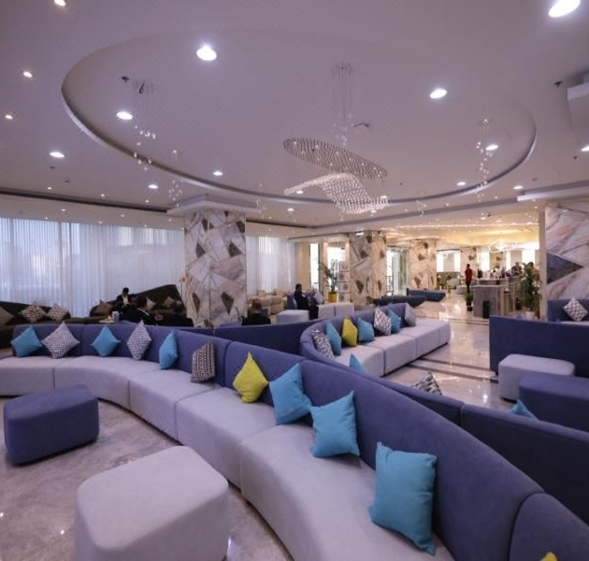
المحتوى: ما يحتاجه الضيف ليقرر
شهريًا: 8 فيديوهات عمودية، و8 منشورات صور، و20 لقطة
قصص من الأصول نفسها.
المحاور: جولة غرفة فعلية، تجربة الوصول، خدمة الموظفين،
اجتماع صغير، وإفطار بعد توثيق العرض.
لكل قطعة رسالة واحدة ورابط مناسب. يظهر اسم الفئة والشروط
بدل وعود عامة عن الفخامة.
تصوير شهري نصف يوم، ثم إنتاج نسخ 9:16 و1:1 وإعلان بحث
بصور موحدة.
BEST WESTERN PREMIER RIYADH 24
مصادر: P03
Notes:
تقدير المحتوى 4,000 ريال شهريًا يفترض جلسة خفيفة وإعادة استخدام اللقطات، وليس إنتاج 8 أفلام مستقلة بطواقم كبيرة. ميزانية التصوير التأسيسي 10,000 تغطي المكتبة الرئيسية. يلزم اعتماد التشغيل وموافقات الأشخاص الظاهرين وحقوق الموسيقى. لا تُستخدم الصور المرجعية في الإعلان العام دون حقوق الفندق.
P03 — صور إضافية | Booking وTrip.com وTUI
https://www.trip.com/hotels/riyadh-hotel-detail-132960838/best-western-premier-riyadh/
الغرفة الثنائية: Booking. الردهة: Trip.com. المطعم: tui.ch، قائمة الفندق رقم 1515275. للاستخدام في الدراسة الداخلية، وتستبدل بأصول الفندق المرخصة قبل النشر الإعلاني.

Slide 25
تقويم محتوى لشهر نموذجي
الهدف والوجهة | القطعتان المرئيتان | الأسبوع
وضوح المنتج؛ صفحة الغرف | جولة غرفة / الوصول والمواقف | الأول
طلب مؤهل؛ نموذج الشركات | إقامة عمل / تجهيز اجتماع | الثاني
اختيار مناسب؛ باقة معتمدة | جناح وفروق الفئات / إفطار | الثالث
خفض التردد؛ حجز أو مساعدة | إجابة سؤال متكرر / تجربة فريق | الرابع
تقرير: مصدر الحجز وتكلفته | فيديوهان + صورتان + 5 قصص | إيقاع أسبوعي
BEST WESTERN PREMIER RIYADH 25
تقديرات إعداد • للاعتماد بعد مراجعة الإدارة
Notes:
مثال نص قصير: «زيارتك للرياض للعمل؟ تعرّف على الغرفة وخيارات الإفطار، واحجز بالتاريخ المناسب لك». لا يُذكر سعر إلا بعد اعتماد مدة صلاحيته وتوفره وشموله للرسوم. تقارن نسختان من الافتتاحية باستخدام نفس العرض والجمهور قدر الإمكان.

Slide 26
برنامج مبيعات الشركات
100 جهة مستهدفة خلال أول شهر
قائمة من شركات ومكاتب تدريب وموردين ضمن نطاق عمل مناسب، مع اسم مسؤول السفر والاحتياج
والتوقيت.
إيقاع أسبوعي: 15 تواصلًا شخصيًا، و5 اجتماعات أو زيارات مؤهلة، وعرضان سعريان مخصصان.
قمع 90 يومًا تجريبي: 100 جهة، 30 محادثة مؤهلة، 12 عرضًا، ثم 4 عقود نشطة.
العقد يحدد الفئة، الإفطار، أيام الاستثناء، الإلغاء، التوفر، السعر الصافي، وموعد السداد.
هدف الشهر السادس 8 عقود نشطة. الإنتاج الفعلي والتحصيل أهم من عدد الاتفاقيات الموقعة.
BEST WESTERN PREMIER RIYADH 26
تقديرات إعداد • للاعتماد بعد مراجعة الإدارة
Notes:
الأرقام أهداف نشاط وليست معدلات تحويل سوقية. مسؤول المبيعات الحالي ينفذ البرنامج ويقاس بعدد الليالي المُقامة والهامش. إذا لم يتوفر، يخصص مسؤول التسويق وقتًا محددًا أو تُخفض الأهداف؛ توظيف مسؤول جديد تكلفة إضافية غير مشمولة. لا تُستخدم مراسلات جماعية غير مأذون بها أو أسماء عملاء مزعومة.

Slide 27
الاجتماعات والمطعم: برنامج بيع منفصل
ملف قاعات عربي وإنجليزي بعد اعتماد السعات، يشمل صور الترتيب والتجهيز والضيافة وسياسة الحجز.
باقة تدريب نصف يوم ويوم كامل تُسعّر من تكلفة القاعة والطعام والفريق، مع حد أدنى للمشاركين.
المطعم يبدأ بعرض إفطار محسوب إذا سمح التشغيل بدخول زوار من الخارج وطاقة الخدمة.
الهدف التجريبي بعد التأسيس: 6 طلبات قاعات مؤهلة شهريًا وعقدان منفذان، دون ضمان الإيراد.
لكل نشاط رقم عرض ومصدر حجز وتكلفة تنفيذ؛ لا يُضاف عائده افتراضيًا لتعويض ضعف حملات الغرف.
BEST WESTERN PREMIER RIYADH 27
مصادر: S03، S04
Notes:
الهدف الأول توصيف المنتج وتكلفته. لا تُسوَّق حفلات كبيرة أو زفاف بناء على وجود قاعة فقط. مثال معادلة: مساهمة فعالية = إيرادها الصافي ناقص الطعام والتجهيز والعمالة الإضافية ورسوم البيع. ترفض الفعالية إذا عطلت إقامة نزلاء بقيمة مساهمة أعلى.
S03 — Best Western | المرافق
https://www.bestwestern.com/en-us/book/hotel/riyadh/best-western-premier-riyadh/76941/amenities
المسبح الخارجي والمطعم والسبا وخدمات الوصول.
S04 — Best Western | الاجتماعات والفعاليات
https://www.bestwestern.com/en-us/book/hotel/riyadh/best-western-premier-riyadh/76941/meeting-events
264 غرفة منشورة و3 قاعات وسعات 15 و35 و85. بيانات المساحات متعارضة داخليًا.

Slide 28
واتساب والحجوزات: إجراء موحد
هدف خدمة مقترح: أول رد خلال 5 دقائق في ساعات التغطية المعلنة، مع مناوبة بديلة للاستقبال.
أسئلة التأهيل: التواريخ، عدد البالغين والأطفال، الفئة، سبب الزيارة، والإفطار المطلوب.
العرض يوضح الإجمالي والشروط وصلاحيته. يستخدم رابط دفع أو محركًا معتمدًا، ثم رقم تأكيد من النظام.
حالات المتابعة: جديد، مؤهل، عرض مرسل، مؤكد، مُقام، ملغى. تسجل أسباب فقد الحجز.
رسائل ما قبل الوصول وما بعد الإقامة والخدمات التسويقية تُفصل، مع إذن مناسب وإمكانية إيقاف التسويق.
BEST WESTERN PREMIER RIYADH 28
تقديرات إعداد • للاعتماد بعد مراجعة الإدارة
Notes:
تقدير أدوات 1,000 ريال شهريًا يغطي حلًا خفيفًا وإدارة طلبات، ولا يفترض مركز اتصالات كبيرًا أو رسوم رسائل غير محدودة. ترسل التفاصيل الحساسة فقط عبر الأنظمة المعتمدة. تتولى الإدارة مراجعة الخصوصية والاحتفاظ بالبيانات وفق المتطلبات السارية، دون اعتبار هذه الوثيقة مراجعة قانونية.

Slide 29
إدارة السمعة وتحسين الخدمة
تصنيف الملاحظات أسبوعيًا: غرفة، نظافة، استقبال، اتصال، إفطار، سياسات. تُحدد مسؤولية وموعد علاج.
هدف الرد على المراجعات خلال 48 ساعة، بنبرة شخصية وحل واضح دون كشف بيانات الضيف.
طلب تقييم محايد بعد الإقامة من جميع الضيوف المؤهلين، دون شراء تقييمات أو ربط المكافأة بتقييم إيجابي.
مقارنة الشكاوى لكل 100 إقامة شهريًا، بدل الاكتفاء بمتوسط النجوم الذي يتأثر بعدد المراجعات.
إغلاق المشكلة ومتابعة أثرها على الإلغاء والتكرار قبل زيادة وصول الإعلان.
BEST WESTERN PREMIER RIYADH 29
مصادر: S05
Notes:
لم يُؤكد تقييم Google الحالي، ولذلك لا نضع هدفًا رقميًا له من خط أساس غير معروف. بعد استلام لوحة القناة، يثبت التقييم وعدد المراجعات وتوزيعها. درجات Booking المنشورة تستخدم كإشارة بدء، مع أولوية اختبار الاتصال ميدانيًا لمستخدمي الأعمال.
S05 — Booking.com | صفحة الفندق وتقييمات النزلاء
https://www.booking.com/hotel/sa/best-western-premier-riyadh.html
لقطة مفهرسة: 8.6 من 10، نحو 835 تقييمًا. ليست قراءة مباشرة لتقييمات Google.

Slide 30
لوحة القياس ومصادر البيانات
المصدر والإيقاع | التعريف | المؤشر
PMS، يومي وأسبوعي | ليالٍ مُقامة ÷ ليالٍ متاحة | الإشغال
PMS والمالية، أسبوعي | إيراد غرف صافي ÷ ليالٍ مباعة / متاحة | ADR وRevPAR
PMS مع تعريف موحد، شهري | ليالٍ مباشرة مُقامة ÷ جميع الليالي | حصة المباشر
المالية والحجوزات، شهري | تكاليف القناة المخصصة ÷ حجوزات مُقامة | تكلفة اكتساب كاملة
مقارنة مماثلة واختبار، ربع سنوي | مساهمة إضافية ناقص التسويق | العائد الإضافي
BEST WESTERN PREMIER RIYADH 30
تقديرات إعداد • للاعتماد بعد مراجعة الإدارة
Notes:
تستخدم أرقام الحجز لإزالة التكرار بين المنصات وواتساب والمحرك. تحفظ UTMs وسبب الزيارة والقناة دون بيانات شخصية في أدوات التحليل. تربط الإلغاءات والمبالغ المستردة بالحجز الأصلي. ROAS الوسائط = إيراد مُقام منسوب للحملات ÷ تكلفة الوسائط، وهو لا يساوي عائد الربح أو أثرًا إضافيًا مؤكدًا.

Slide 31
قمع إعلاني حسابي لا توقع مضمون
الحساب | الافتراض الشهري | المرحلة
سقف الاختبار | 16,000 ريال | وسائط مدفوعة
4,000 زيارة | 4 ريالات للنقرة | نقرة / زيارة
120 حجزًا | تحويل 3% | حجز مؤكد
108 حجوزات مُقامة | إلغاء 10% | حجز مُقام
90,720 ريالًا صافيًا | ليلتان × 420 ريالًا | إيراد منسوب
5.67 مرة إيراد ÷ وسائط | 148 ريالًا وسائط للحجز | تكلفة / ROAS
BEST WESTERN PREMIER RIYADH 31
تقديرات إعداد • للاعتماد بعد مراجعة الإدارة
Notes:
CPC وCVR والإلغاء والمدة والسعر افتراضات للنموذج وليست معايير موثقة من السوق السعودي. يخلط هذا الحساب ميزانية قنوات مختلفة لأغراض الشرح فقط؛ تقاس كل قناة على حدة. الإيراد المنسوب قد يشمل حجوزات كانت ستأتي دون إعلان، لذلك لا يُستخدم كإيراد إضافي تلقائيًا.

Slide 32
اقتصاد الحجز والحد الأقصى للاكتساب
النتيجة | قيمة افتراضية للحجز | البند
840 ريالًا | 420 × ليلتين | إيراد الغرف الصافي
235.20 ريالًا | 28% من الإيراد | تشغيل متغير
25.20 ريالًا | 3% من الإيراد | دفع / حجز مباشر
579.60 ريالًا | 840 ناقص 260.40 | مساهمة قبل التسويق
يبقي 329.60 ريالًا قبل الثابت | 250 ريالًا للحجز المُقام | سقف اكتساب كامل مستهدف
295.37 ريالًا؛ أعلى من الهدف | 31,900 ÷ 108 | كلفة كاملة عند 108 حجوزات
BEST WESTERN PREMIER RIYADH 32
تقديرات إعداد • للاعتماد بعد مراجعة الإدارة
Notes:
نتيجة مهمة: تحقيق ROAS وسائط جيد لا يكفي لتغطية الهدف الكامل. يلزم نحو 128 حجزًا مُقامًا شهريًا للوصول إلى كلفة كاملة 250 ريالًا إذا حُمِّل كامل إنفاق الشهر على هذه الحجوزات. بعض الإنفاق يدعم الشركات والعضوي، فيوزع محاسبيًا قبل تقييم القناة. لا تشمل المساهمة الرواتب والإيجار والتكاليف الثابتة، وليست ربحًا صافيًا.

Slide 33
ميزانية التشغيل الشهرية المقترحة
نطاق العمل | ريال / شهر | البند
Google وMeta وSnap وTikTok | 16,000 | شراء الوسائط
إعداد وتحسين وتقرير أسبوعي | 5,000 | إدارة الحملات والتحليل
8 فيديو + 8 صور + قصص | 4,000 | محتوى وتصميم وتصوير خفيف
حل خفيف ورسوم ضمن سقف | 1,000 | أدوات CRM وقياس
تنقل وضيافة ومطبوعات | 2,000 | مبيعات شركات وزيارات
متوسط مخصص لا عقد شهري ثابت | 1,000 | صانع محتوى محلي
يُصرف بموافقة وحاجة مثبتة | 2,900 | احتياطي 10%
سقف قبل ضريبة القيمة المضافة | 31,900 | الإجمالي
BEST WESTERN PREMIER RIYADH 33
تقديرات إعداد • للاعتماد بعد مراجعة الإدارة
Notes:
جمع البنود قبل الاحتياطي = 29,000 ريال، والاحتياطي = 2,900. التقديرات ليست عروض أسعار ملزمة. مخصص صانع المحتوى قد يتجمع شهرين أو ثلاثة لشراء تعاون واحد صغير مع حقوق استخدام محددة. لا تشمل الميزانية رواتب الفريق الداخلي أو تعيين بائع جديد أو خصومات السعر أو كلفة تشغيل عروض الضيافة أو عمولات OTA/العلامة أو تطوير أنظمة كبيرة.

Slide 34
التأسيس والبدائل المالية
سقف السنة قبل الضريبة | التأسيس + التشغيل الشهري | المسار
238,400 ريال | 14,000 + 18,700 × 12 | اقتصادي
406,800 ريال | 24,000 + 31,900 × 12 | أساسي موصى به
558,000 ريال | 30,000 + 44,000 × 12 | توسع مشروط
قياس 4,000 / بيانات 2,000 / بيع 2,000 | تصوير 10,000 / صفحة 6,000 | تأسيس الأساسي
119,700 ريال | 24,000 + 31,900 × 3 | أول 90 يومًا أساسي
BEST WESTERN PREMIER RIYADH 34
تقديرات إعداد • للاعتماد بعد مراجعة الإدارة
Notes:
الاقتصادي يفترض تشغيلًا أساسيًا 17,000 + احتياطي 1,700: وسائط 8,000، إدارة 3,000، محتوى 3,000، أدوات 500، شركات 1,500، صانع محتوى 1,000. التوسع يفترض 40,000 + احتياطي 4,000: وسائط 24,000، إدارة 6,000، محتوى 5,000، أدوات 1,000، شركات 2,000، تعاون 2,000. لا يختار مسار التوسع قبل إثبات مساهمة إضافية موجبة وقدرة تشغيلية. لا تمثل البدائل أسعار مورّدين.

Slide 35
تدفق الصرف السنوي في المسار الأساسي
ألف ريال قبل الضريبة
406,800 ريال سنويًا • 31,900 ريال
سقف شهري
الربع الأول يشمل تأسيسًا بقيمة 24,000 ريال.
الاحتياطي محسوب داخل الإجماليات.
إذا خضع كامل الصرف لنسبة 15% يصبح
السقف النقدي 467,820 ريالًا، وأول 90 يومًا
137,655 ريالًا.
هذه محاكاة نقدية للضريبة. تُراجع الفواتير
والمعالجة والاسترداد مع المالية قبل
الاعتماد.
BEST WESTERN PREMIER RIYADH 35
مصادر: S14
Notes:
الإجمالي التشغيلي السنوي 382,800 ريال + تأسيس 24,000. ضريبة افتراضية على كامل المبلغ 61,020. لا تدخل الضريبة ضمن إيراد الغرف الصافي أو معادلات المساهمة. تختلف المعالجة حسب المورد ومكان الخدمة وقابلية استرداد ضريبة المدخلات، لذلك ليس هذا حكمًا ضريبيًا على كل بند.
S14 — هيئة الزكاة والضريبة والجمارك | ضريبة القيمة المضافة
https://zatca.gov.sa/en/RulesRegulations/VAT/Pages/default.aspx
النسبة الأساسية 15%. تطبيقها على الميزانية تقدير للتدفق النقدي وتراجعه المالية.

Slide 36
سيناريوهات إيراد الغرف لمدة سنة
إيراد الغرف / الفرق | الإشغال / ADR الصافي | الحالة الافتراضية
19,272,000 ريال | 50% / 400 ريال | خط أساس حسابي
20,428,320 / +1,156,320 | 53% / 400 ريال | تحفظ
23,473,296 / +4,201,296 | 58% / 420 ريال | أساسي
26,710,992 / +7,438,992 | 63% / 440 ريال | صعود
96,360 ليلة متاحة | 264 غرفة × 365 يومًا | طاقة النموذج
BEST WESTERN PREMIER RIYADH 36
مصادر: S04
Notes:
جميع السيناريوهات افتراضية ولا تصف أداء الفندق الحالي أو توقعًا مضمونًا. المعادلة: N × D × الإشغال × ADR الصافي. يستخدم 264 من الصفحة الرسمية مؤقتًا، ويفترض أن جميع الغرف متاحة طوال السنة. الأرقام تمثل مستويات سنة كاملة عند تحقق الحالة طوال العام؛ ليست توقع تدفق سنة أولى ذات تحسن تدريجي. يجب حساب الشهر الفعلي وموسميته بدل ضرب حالة نهاية العام في السنة كلها.
S04 — Best Western | الاجتماعات والفعاليات
https://www.bestwestern.com/en-us/book/hotel/riyadh/best-western-premier-riyadh/76941/meeting-events
264 غرفة منشورة و3 قاعات وسعات 15 و35 و85. بيانات المساحات متعارضة داخليًا.

Slide 37
تدرج افتراضي للسنة الأولى
إيراد الغرف التقريبي | الإشغال / ADR الصافي | الربع وعدد الأيام
5,037,120 ريال | 53% / 400 ريال | الأول، 90 يومًا
5,476,944 ريال | 55% / 410 ريالات | الثاني، 92 يومًا
5,644,531.20 ريال | 56% / 415 ريالًا | الثالث، 92 يومًا
5,852,246.40 ريال | 58% / 420 ريالًا | الرابع، 91 يومًا
22,010,841.60 ريال | تحسن تدريجي مفترض | مجموع 365 يومًا
+2,738,841.60 ريال | 19,272,000 ريال أساس حسابي | فرق عن خط الأساس
BEST WESTERN PREMIER RIYADH 37
تقديرات إعداد • للاعتماد بعد مراجعة الإدارة
Notes:
مثال تدرج حسابي للسنة الأولى، وليس توقعًا معتمدًا. تقسم السنة هنا إلى 90 و92 و92 و91 يومًا، ويعدل التقسيم بحسب تاريخ الاعتماد الفعلي. يحافظ على افتراض 264 غرفة متاحة. عند هامش مساهمة 35%، يتطلب تغطية 406,800 ريال إثبات أن نحو 42.4% من فرق الإيراد إضافي بسبب البرنامج، دون احتساب وفورات القناة مرتين. لا يُستخدم إيراد السيناريو المستقر في الصفحة السابقة كتوقع السنة الأولى.

Slide 38
نقطة التعادل والعائد الإضافي
نحو 3 نقاط إشغال إضافية تغطي السقف السنوي في هذا المثال
ميزانية 406,800 ÷ هامش مساهمة مفترض 35% = 1,162,286 ريال إيراد إضافي مطلوب.
عند ADR صافي 420 ريالًا، يعادل ذلك نحو 2,767 ليلة إضافية، أي 2.87 نقطة من طاقة 96,360 ليلة.
السيناريو الأساسي يولد فرق إيراد 4,201,296 ريالًا، لكن يجب أن يثبت القياس أن 27.7% منه على الأقل إضافي
بفعل البرنامج لتغطية الميزانية عند هامش 35%.
لا يُحسب الانتقال من منصة إلى المباشر كإيراد جديد كامل؛ تُحسب فقط وفورات العمولة بعد تكاليف المباشر.
BEST WESTERN PREMIER RIYADH 38
تقديرات إعداد • للاعتماد بعد مراجعة الإدارة
Notes:
هامش 35% افتراض محافظ مستقل عن هامش الحجز 69% في المثال السابق؛ يتضمن مزيج قنوات وتكاليف إضافية أوسع، ويستبدل بهامش فعلي من المالية. العائد = (الإيراد الإضافي × الهامش + وفورات صافية مثبتة − تكلفة التسويق) ÷ تكلفة التسويق. وفورات تحويل القناة لا تجمع مع إيراد إضافي للحجز نفسه. التعادل لا يثبت نجاح الخطة أو السببية.

Slide 39
الحساسية: متى نخفض الصرف؟
تكلفة وسائط / كاملة | الحجوزات المُقامة | اختبار شهري
148 / 295 ريالًا | 108 | CPC 4 / تحويل 3% / إلغاء 10%
222 / 443 ريالًا | 72 | CPC 6 / تحويل 3% / إلغاء 10%
222 / 443 ريالًا | 72 | CPC 4 / تحويل 2% / إلغاء 10%
167 / 332 ريالًا | 96 | CPC 4 / تحويل 3% / إلغاء 20%
111 / 222 ريالًا | 144 | CPC 4 / تحويل 4% / إلغاء 10%
BEST WESTERN PREMIER RIYADH 39
تقديرات إعداد • للاعتماد بعد مراجعة الإدارة
Notes:
الحساب: 16,000 ÷ CPC × التحويل × (1 − الإلغاء). التكلفة الكاملة هنا 31,900 ÷ الحجوزات، وتبسط تحميل كل التكلفة على المدفوع لإظهار الحساسية. قاعدة عمل: عند إنفاق ما يعادل ضعفي هدف تكلفة الاكتساب دون حجز مُقام من عينة ناضجة، تُوقف المجموعة للفحص. تراعى مهلة الحجز إلى الإقامة وعدم الإلغاء المتأخر قبل إصدار الحكم.

Slide 40
خطة أول 30 يومًا
المسؤول ومعيار الإغلاق | المخرجات | الأسبوع
التسويق + التشغيل؛ قائمة موحدة | صلاحيات وبيانات وتدقيق المنتج والقنوات | 1
المحتوى + التقنية؛ حجز يظهر بالنظام | تصوير وصفحات وقياس وتجربة حجز كاملة | 2
التسويق + المبيعات؛ قياس مصادر مؤكد | إطلاق محدود وبداية زيارات الشركات | 3
المالية + التسويق؛ تكلفة حجز مُقام | تحليل أول عينة وتصحيح التحويل | 4
المدير العام؛ لا توسع دون تتبع صالح | قرار الاستمرار أو إصلاح المسار | بوابة اليوم 30
BEST WESTERN PREMIER RIYADH 40
تقديرات إعداد • للاعتماد بعد مراجعة الإدارة
Notes:
توزيع صرف الشهر الأول من الميزانية الشهرية على دفعات: إطلاق أولي للوسائط 4,000 ثم دفعات مشروطة حتى السقف 16,000. تبقى مبالغ غير مصروفة إذا لم يكتمل القياس أو لم يوافق التشغيل على الباقات. أعمال التأسيس تدفع مقابل تسليمات محددة. أول 14 يومًا لبناء خط أساس من البيانات السابقة، لا لاعتبار أسابيع الإطلاق خطًا مستقرًا.

Slide 41
خطة الأيام 31–90
قرار القياس | التنفيذ | الفترة
حجز مُقام وتكلفة ومساهمة | اختبار عرضين وتحسين صفحات الغرف | الأسبوعان 5–6
ليالٍ محصلة وهامش فعالية | عقود الشركات الأولى وتسويق القاعات | الأسبوعان 7–8
قياس اسم العلامة منفصلًا | إعادة تخصيص الميزانية للقنوات الأفضل | الأسبوعان 9–10
تقدير الإضافية ومراجعة الإلغاء | مقارنة فترات مماثلة وتجربة حجب صغيرة | الأسبوعان 11–12
اعتماد الإدارة وفق الربحية | تقرير قرار: اقتصادي أو أساسي أو توسع | اليوم 90
BEST WESTERN PREMIER RIYADH 41
تقديرات إعداد • للاعتماد بعد مراجعة الإدارة
Notes:
يُجرى اختبار الإضافية بحجب منطقة أو فترات أو جمهور متشابه متى سمحت العينة، مع مراعاة اختلاف الطلب. لا تُقارن أسابيع الفعاليات بأسابيع عادية باعتبار الفرق أثرًا إعلانيًا. معيار التوسع المقترح شهران بنتيجة مساهمة إضافية موجبة، لا مجرد ارتفاع الاستفسارات أو المتابعين.

Slide 42
خارطة 12 شهرًا
المخرج المطلوب | الأولوية | المرحلة
قياس صالح و4 عقود نشطة كهدف | تأسيس وضبط تحويل واختبار عروض | الشهور 1–3
8 عقود نشطة وتقرير مساهمة | توسيع الشركات والمباشر المجدي | الشهور 4–6
تحسين القنوات دون تخفيض عام | رفع التكرار وإدارة ضعف الطلب | الشهور 7–9
قرار ميزانية السنة التالية | تجديد العقود وتقييم الأثر السنوي | الشهور 10–12
إشغال وADR ومساهمة وإجراءات | اجتماع إيراد وتشغيل وتسويق | كل شهر
BEST WESTERN PREMIER RIYADH 42
تقديرات إعداد • للاعتماد بعد مراجعة الإدارة
Notes:
الشهور تشغيلية من تاريخ الاعتماد، وليست تواريخ مؤكدة للفعاليات أو الإجازات. لا تتجاوز الخطة السقف السنوي الأساسي إلا بموافقة مالية جديدة مبنية على نتائج. يعاد التنبؤ كل ربع سنة بحسب الغرف المتاحة والتقويم الفعلي وتغير مزيج العملاء.

Slide 43
التقويم الموسمي للرياض
التحضير | المنتج والرسالة | الفترة
اعتماد الفعاليات من منظميها | أعمال وفعاليات وزيارات شتوية | أكتوبر–ديسمبر 2026
التجهيز قبل 6 أسابيع وتأكيد التشغيل | أعمال ثم عروض رمضان حسب التقويم | يناير–مارس 2027
مرونة مخزون وتسعير حسب الطلب | العيد وزيارات وشركات واجتماعات | أبريل–يونيو 2027
دعم الأيام الضعيفة بدل خصم شامل | إقامة أطول وأعمال وعروض محدودة | يوليو–سبتمبر 2027
فحص المسار والتوفر والإلغاء | عرض بتاريخ ومكان واضحين | قبل أي فعالية
BEST WESTERN PREMIER RIYADH 43
تقديرات إعداد • للاعتماد بعد مراجعة الإدارة
Notes:
هذا تقويم تسويقي افتراضي وليس تنبؤًا شهريًا للإشغال. لا يتضمن مواعيد فعاليات مؤكدة أو أيام رمضان والعيد؛ يعتمد المسؤول التقويم الرسمي عند التنفيذ. لا يفترض أن جميع فعاليات الرياض قريبة من الفندق أو أن زوارها يحتاجون إقامة في المنطقة نفسها.

Slide 44
المسؤوليات والحوكمة
الإيقاع | ما يملكه | الدور
مراجعة شهرية وبوابة 90 يومًا | الميزانية والعروض وحل عوائق التشغيل | المدير العام
متابعة يومية وتقرير أسبوعي | الخطة والحملات والمحتوى والتقرير | جمال السياني، التسويق
مراجعة يومية | السعر والمخزون والتأكيد والإلغاء | الإيرادات والحجوزات
قمع مبيعات أسبوعي | الشركات والعقود والقاعات | المبيعات
إغلاق شهري مشترك | الخدمة والتكاليف والتحصيل والمساهمة | التشغيل والمالية
BEST WESTERN PREMIER RIYADH 44
تقديرات إعداد • للاعتماد بعد مراجعة الإدارة
Notes:
تفترض الخطة توافر أدوار حالية، وقد يشغل الشخص أكثر من دور مع فصل الاعتماد المالي. لا يتخذ مورّد الإعلان قرار الأسعار أو يمنح ائتمانًا للشركات. يعتمد المحتوى قبل النشر خلال يومي عمل، وتُحفظ ملكية الحسابات والبيانات والأصول باسم الفندق لا باسم المورّد.

Slide 45
المخاطر وضوابط الاستجابة
الاستجابة | إشارة الإنذار | الخطر
إيقاف الوعد المتأثر وإصلاح التشغيل | زيادة الشكاوى أو الإلغاء | ضعف المنتج أو الخدمة
وقف التوسع ومطابقة رقم الحجز | حجز مكرر أو فقد المصدر | قياس خاطئ
تحسين التحويل أو خفض الوسائط | تكلفة كاملة تتجاوز الهدف | ارتفاع كلفة الاكتساب
عرض محدود ومرونة في الإنفاق | تراجع سرعة الحجز أو الفعاليات | طلب متقلب
دفعة مقدمة وحد ائتماني معتمد | تأخر سداد أو تجاوز حد | ائتمان شركات
BEST WESTERN PREMIER RIYADH 45
تقديرات إعداد • للاعتماد بعد مراجعة الإدارة
Notes:
تدخل مراجعة حقوق الصور وموافقات الضيوف وادعاءات المزايا ضمن اعتماد المحتوى. لا تُحفظ معلومات الدفع في ملفات التسويق. لا يتوسع الإنفاق عندما يغطي حجز عضوي واحد خسائر عدة حملات. تقارير المنصة وحدها غير كافية لتأكيد المساهمة المالية.

Slide 46
البيانات المطلوبة لاعتماد النسخة التشغيلية
سبب الحاجة | الفترة / التفصيل | البيانات
خط أساس وموسمية وإلغاء | 12 شهرًا؛ يومي وحسب القناة والفئة | PMS والحجوزات
هامش وسعر أرضية واقعي | متاح للبيع وتكلفة الليلة والباقات | الغرف والتكاليف
تكلفة قناة وتحويل مباشر | OTA والعلامة ومحرك الحجز والشركات | العقود والعمولات
تدقيق وقياس دون فقد ملكية | روابط وصلاحيات وميزانيات سابقة | الحسابات الرقمية
منتج صحيح وقابل للترويج | تصنيف وسعات وسياسات وحقوق صور | الرخصة والمرافق
BEST WESTERN PREMIER RIYADH 46
تقديرات إعداد • للاعتماد بعد مراجعة الإدارة
Notes:
تُرسل بيانات التحليل دون أسماء ضيوف أو معلومات دفع. يطلب ملف حجوزات بأرقام داخلية ومصادر وتواريخ وإيراد صافي وإلغاء وتكلفة القناة. تستبدل جميع افتراضات النموذج بعد استلام البيانات، ثم تعتمد الأهداف الشهرية حسب خط الأساس. الدراسة جاهزة كقرار أولي وليست بديلًا عن هذه الخطوة.

Slide 47
قرار الاعتماد المقترح
اعتماد تجربة، ثم زيادة الاستثمار وفق الدليل
تسمية مسؤول لكل مسار، وتسليم الصلاحيات والبيانات في أول أسبوع.
اعتماد 24,000 ريال للتأسيس مقابل تسليمات واضحة، وسقف 95,700 ريال لتشغيل ثلاثة أشهر.
اعتماد تعريف موحد للحجز المُقام والإيراد الصافي والمساهمة، وإغلاق أول تقرير مشترك في اليوم 30.
في اليوم 90: يُستكمل المسار الأساسي فقط إذا أثبت القياس سلامة التحويل وجدوى القنوات والقدرة
التشغيلية.
BEST WESTERN PREMIER RIYADH 47
تقديرات إعداد • للاعتماد بعد مراجعة الإدارة
Notes:
لا يعتمد هذا العرض تلقائيًا صرفًا أو عقدًا أو إعلانًا. المعروض خطة قابلة للمراجعة والتنفيذ بقرارات الفندق. يظل إجمالي الثلاثة أشهر 119,700 قبل الضريبة. الفرضيات واضحة، والمصادر والصور مفصلة في الصفحات التالية. رابط العرض متاح للعامة بعد نشر هذه النسخة.

Slide 48
المصادر: الفندق والمنتج والسمعة
www.bestwestern.com
S01 Best Western | صفحة الفندق الرسمية
الموقع والخدمات والتعريف بالفندق. بيانات منشورة وليست معاينة ميدانية.
www.bestwestern.com
S02 Best Western | الغرف والأسعار
أنواع الغرف. الأسعار المفهرسة تخص سبتمبر 2026 ولا تمثل عرضًا ساريًا.
www.bestwestern.com
S03 Best Western | المرافق
المسبح الخارجي والمطعم والسبا وخدمات الوصول.
www.bestwestern.com
S04 Best Western | الاجتماعات والفعاليات
264 غرفة منشورة و3 قاعات وسعات 15 و35 و85. بيانات المساحات متعارضة داخليًا.
www.booking.com
S05 Booking.com | صفحة الفندق وتقييمات النزلاء
لقطة مفهرسة: 8.6 من 10، نحو 835 تقييمًا. ليست قراءة مباشرة لتقييمات Google.
www.bestwestern.sa
S13 Best Western السعودية | صفحة الفندق والشعار
الموقع المحلي يتضمن وصفًا إنجليزيًا داخل واجهة عربية. شعار Premier الأصلي من الموقع.
BEST WESTERN PREMIER RIYADH 48
تقديرات إعداد • للاعتماد بعد مراجعة الإدارة
Notes:
جميع المصادر رُصدت أثناء إعداد الدراسة بتاريخ 17 أكتوبر 2026. قد تكون الصفحة المفهرسة أقدم من تاريخ الرصد. تستخدم النسخة الإلكترونية روابط مباشرة لكل مصدر. البيانات التشغيلية الداخلية لم تُتح.

Slide 49
المصادر: السوق السعودي والرياض
mt.gov.sa
S06 وزارة السياحة | نتائج السياحة لعام 2024
116 مليون سائح محلي ووافد، 284 مليار ريال إنفاق، نمو 6% و11% على الترتيب.
stats.gov.sa
S07 الهيئة العامة للإحصاء | منشآت السياحة، الربع الأول 2025
إشغال فنادق المملكة نحو 63% ومتوسط سعر يومي نحو 477 ريال. مرجع تاريخي وطني.
www.knightfrank.com.sa
S08 Knight Frank | سوق الضيافة السعودي، 21 يونيو 2026
يناير–أبريل 2026: إشغال المملكة 63.4% والرياض 49.3%. تراجع RevPAR الرياض 18.3% سنويًا. تقرير تجاري وليس تعدادًا رسميًا.
zatca.gov.sa
S14 هيئة الزكاة والضريبة والجمارك | ضريبة القيمة المضافة
النسبة الأساسية 15%. تطبيقها على الميزانية تقدير للتدفق النقدي وتراجعه المالية.
BEST WESTERN PREMIER RIYADH 49
تقديرات إعداد • للاعتماد بعد مراجعة الإدارة
Notes:
ميزانيات الموردين وتكاليف النقرة ومعدلات التحويل وكل السيناريوهات المالية تقديرات إعداد وليست بيانات منشورة في هذه المصادر. الأرقام السعودية والرياض تُستخدم ضمن نطاق كل مصدر وفترته فقط.

Slide 50
المصادر: مجموعة المنافسين المقترحة
www.ihg.com
S09 IHG | Holiday Inn Riyadh Al Malaz
بديل منافس في منطقة الضباط/الملز. لم تُجر مقارنة سعرية متزامنة.
www.marriott.com
S10 Marriott | Aloft Riyadh
فندق بشارع العليا وعروض غرف واجتماعات للمقارنة النوعية.
all.accor.com
S11 Accor | Novotel Riyadh Al Anoud
بديل في العليا مع مسبح وسبا واجتماعات ومطعم.
www.ihg.com
S12 IHG | voco Riyadh
منافس مرجعي للفعاليات الكبيرة. يعلن 438 غرفة و22 مساحة فعاليات.
BEST WESTERN PREMIER RIYADH 50
تقديرات إعداد • للاعتماد بعد مراجعة الإدارة
Notes:
هذه صفحات المنشآت الرسمية للتعريف بالمنتج والموقع. لم تُجر مقارنة أسعار مباشرة لنفس التواريخ والشروط، ولذلك لا تتضمن الخطة أسعار منافسين مفترضة أو ترتيبًا للأفضلية.

Slide 51
الصور والشعار وحدود استخدام الأصول
images.bestwestern.com
P01 صور الغرف الرسمية | Best Western
صورة الجناح من معرض الفندق، وصورة الجلسة 41961543.jpg من المضيف نفسه.
www.traveloka.com
P02 صورة الواجهة | Traveloka
صورة الفندق المنشورة في قائمة المنشأة.
www.trip.com
P03 صور إضافية | Booking وTrip.com وTUI
الغرفة الثنائية: Booking. الردهة: Trip.com. المطعم: tui.ch، قائمة الفندق رقم 1515275. للاستخدام في الدراسة الداخلية، وتستبدل بأصول الفندق المرخصة قبل النشر
الإعلاني.
الشعار الأصلي مأخوذ من موقع العلامة، مع الحفاظ على نسبه وألوانه.
الصور تخص الفندق كما تنشرها المصادر؛ تُستبدل بأصوله المعتمدة قبل استخدامها في حملات عامة.
BEST WESTERN PREMIER RIYADH 51
تقديرات إعداد • للاعتماد بعد مراجعة الإدارة
Notes:
الشعار الأصلي: https://www.bestwestern.sa/components/com_wsbw/assets/images/logos/vertical/PRMR_Vertical_Logo.png . غرفة ثنائية: https://cf.bstatic.com/xdata/images/hotel/max1024x768/848340969.jpg . الردهة: https://ak-d.tripcdn.com/images/0220o12000rnywee1772D_R_960_660_R5_D.jpg . المطعم: https://pics.tui.com/pics/pics1600x1200/tui/5/594dd8282775c9666f39a2ea96a9c03e_ocpprod.jpg . جلسة الغرف: https://images.bestwestern.com/bwi/brochures/76941/photos/1024/41961543.jpg . لم تُولد صور تخيلية للفندق، ولم يُعد رسم الشعار. يفضل استبدال الصور المرجعية بأصول الفندق الأصلية قبل توزيع العرض خارج المراجعة الداخلية.

